Slide 1

Diapositive à masquer / supprimer avant le pitch
Les consignes
Objectifs
Convaincre le jury que votre solution :
répond à un problème (qui provient de votre défi)
est techniquement satisfaisante et / ou enthousiasmante
est prête pour les prochaines étapes : pitcher votre projet, c’est vous projeter dans sa future mise en œuvre !
… le tout en 4 minutes chrono !
Pour cela, on a préparé des diapositives types que vous pouvez utiliser (les titres et zones de textes sont à remplacer avec votre contenu). Utilisez votre ReadMe pour les compléter !
Attention ! + de diapositive = + temps (4 diapositives = 1 minute de temps de parole par diapositive).
Conseils pour un bon pitch
Avoir un problème clairement énoncer
Une proposition énoncée simplement
Un aperçu de la solution
Mentionner les problèmes surmontés (pensez au storytelling !)
Un plan d’action pour se projeter dans la suite et attirer l’oeil du jury

Slide 2

Projet 1 - Améliorer l'accessibilité des services de mobilité
Lien Github / Gitlab : https://github.com/idfm-ai-hackathon/accit/tree/main
https://github.com/idfm-ai-hackathon/accit-api/tree/main
Membres de l’équipes :
Gaetan Bloch - Etienne Vautherin - Cécile Balsier
Katia Awona - Marc Bresson

Slide 3
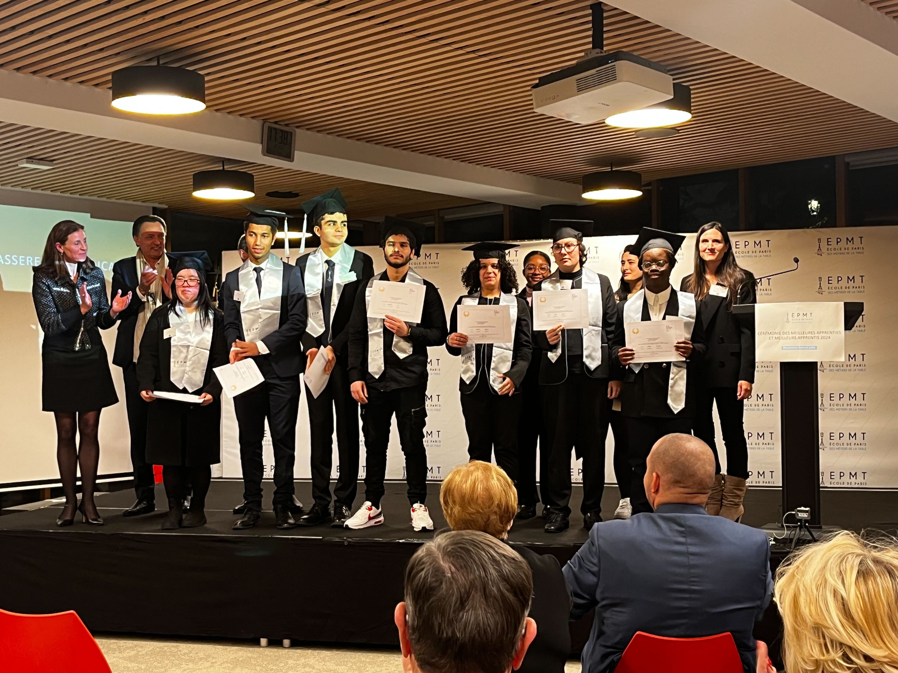
Ces voyageurs (un peu) particuliers…
3.068.000 personnes reconnues handicapées en 2023 soit 7,5 % du total des 15-64 ans*Agefiph
Notes:
Sur cette photo que voyez-vous ? Des jeunes qui posent avec leurs diplômes fièrement et tout sourires avec leurs diplômes. Ce sont des jeunes apprentis de l’EPMT qui prennent les transports tous les jours pour se rendre à leur CFA et chez leur employeur. Ils sont tous porteurs de handicap divers et comme ma fille sur la photo (devinez qui c’est); ce sont des jeunes qui prennent les transports tous les jours. Un défi d’autonomie pour eux et pour ma fille qui a 2 correspondances et 3 lignes différentes à prendre au quotidien surtout quand il y a des pertubations sur le réseau. Cérémonie de remise de diplômes à l’Ecole de Paris des Métiers de la Table (CFA (EPMT) en présence de la ministre en charge Des solidarités et du Handicap Mme Charlotte Parmentier-Lecoq*source Agefiph - Observatoire de l’emploi et du handicap - Tableau de bord 2023

Slide 4
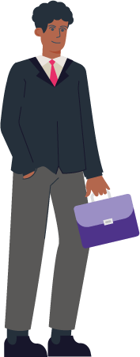

Le problème et notre solution
Le problème
Comment assurer la continuité et le confort du trajet ?
Personnes en situation de handicap ou inadaptations particulières
Notre solution
Application personnalisée, simple, accessible avec connectivité (en ligne et hors ligne)
L’objectif
Fournir l’information nécessaire au bon moment, sur le bon canal et selon le profil voyageur identifié
Notes:
Nous nous sommes appuyés sur les recommandations d’une experte du FALC elle-même déficiente visuelle et sur ma propre expérience utilisateur en tant que maman d’une jeune fille porteuse de handicap mental

Slide 5
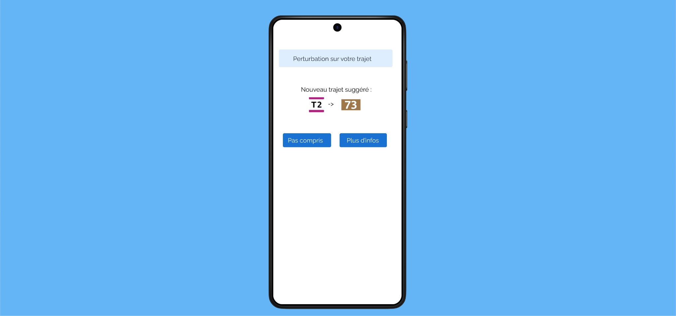


Démo
Démo

Slide 6
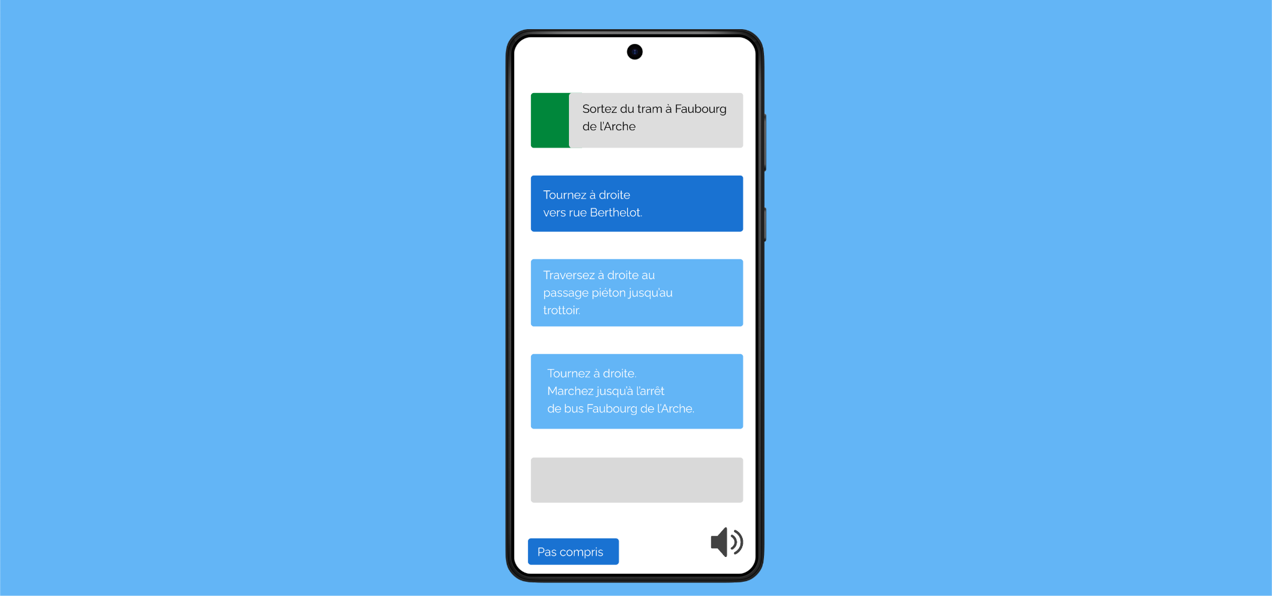
Démo
Démo
Notes:
Objectif : accompagner et rassurer le voyageur
Répérer l’anomalie, alerter le voyageur, informer sur les itinéraires alternatifs, guider au cas par cas, suivant le choix d’assistance du voyageur

Slide 7

Vidéo démo
Notes:
Objectif : accompagner et rassurer le voyageur
Répérer l’anomalie, alerter le voyageur, informer sur les itinéraires alternatifs, guider au cas par cas, suivant le choix d’assistance du voyageur

Slide 8



Les problèmes surmontés
Problème 1
Problème 2
Problème 3
Trouver une réponse adaptée aux besoins hétérogènes des usagers avec handicap
LLM frugal moins consommateur d’énergie VS un LLM open AI dévoreur d’énergie
Etape obligatoire de validation du FALC auprès d’un jury spécialiste de l’accessibilité

Slide 9
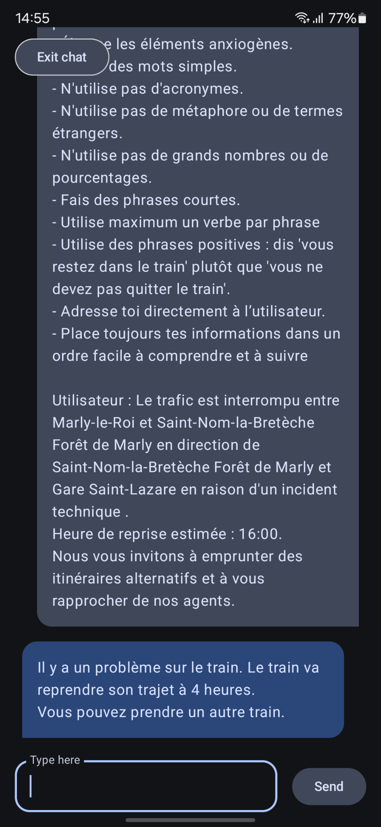
Et maintenant ?
Frugalité et cas d’usage pour la suite
Comment la frugalité des systèmes d’IA utilisés peut-elle améliorer mon projet ?
Qwen 2.5 d’Alibaba en local sur Apple M2
Cette application tourne aussi en local sur un smartphone.
Notes:
La démo qu’on fait aujourd’hui s’appuie un LLM local et c’est un système avec un vrai potentiel car dans quelques années, on pourra le faire tourner sur mobile

Slide 10
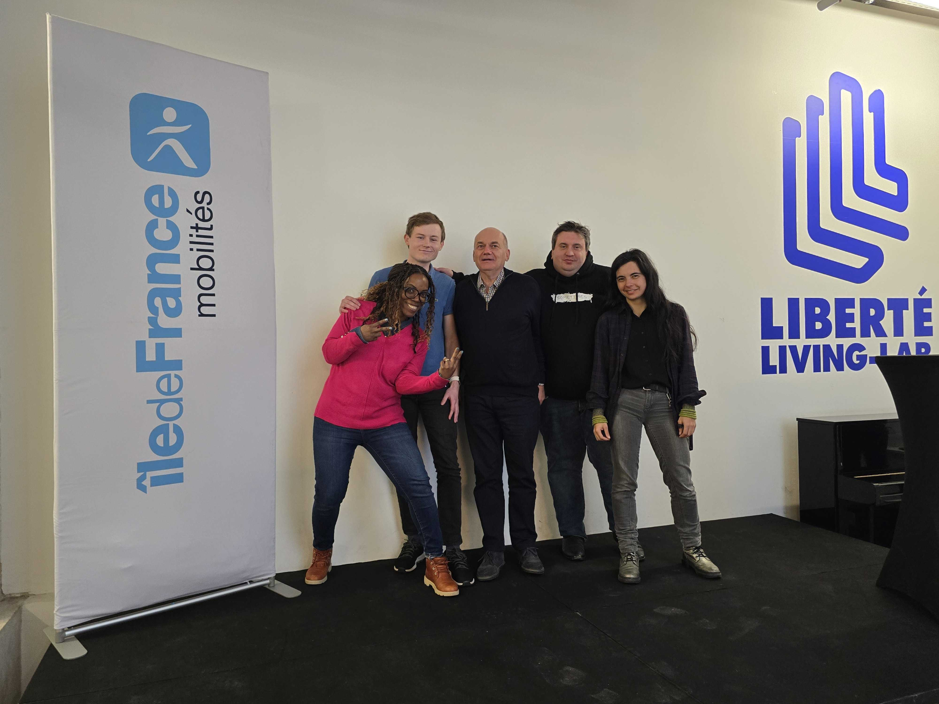
MERCI !

Slide 11
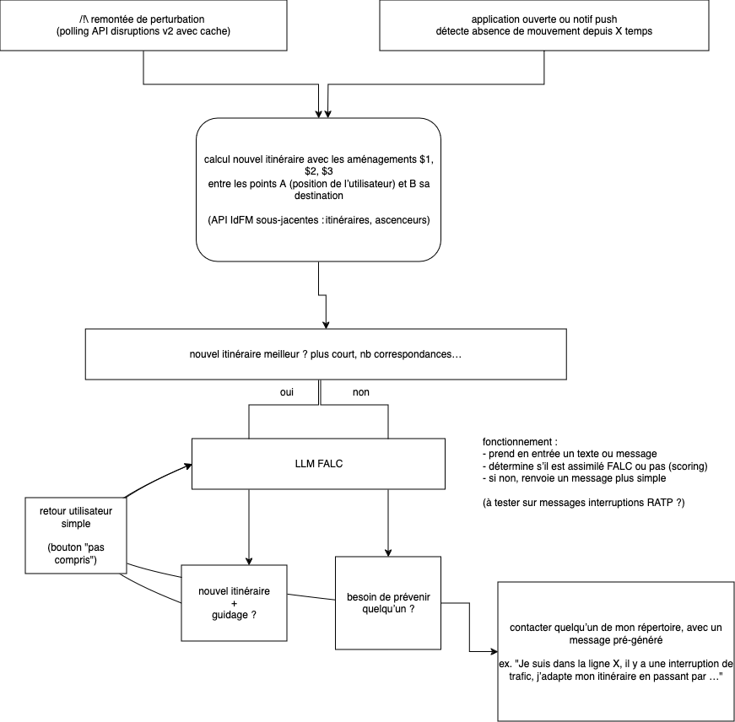
Démo

Slide 12
Démo

